Slide 1
Vi er GDPR-ready!
Dagfinn Bergsager
Leder for webutvikling og mobilapputvikling
USIT/UiO
linkedin.com/in/bergsager

Slide 2
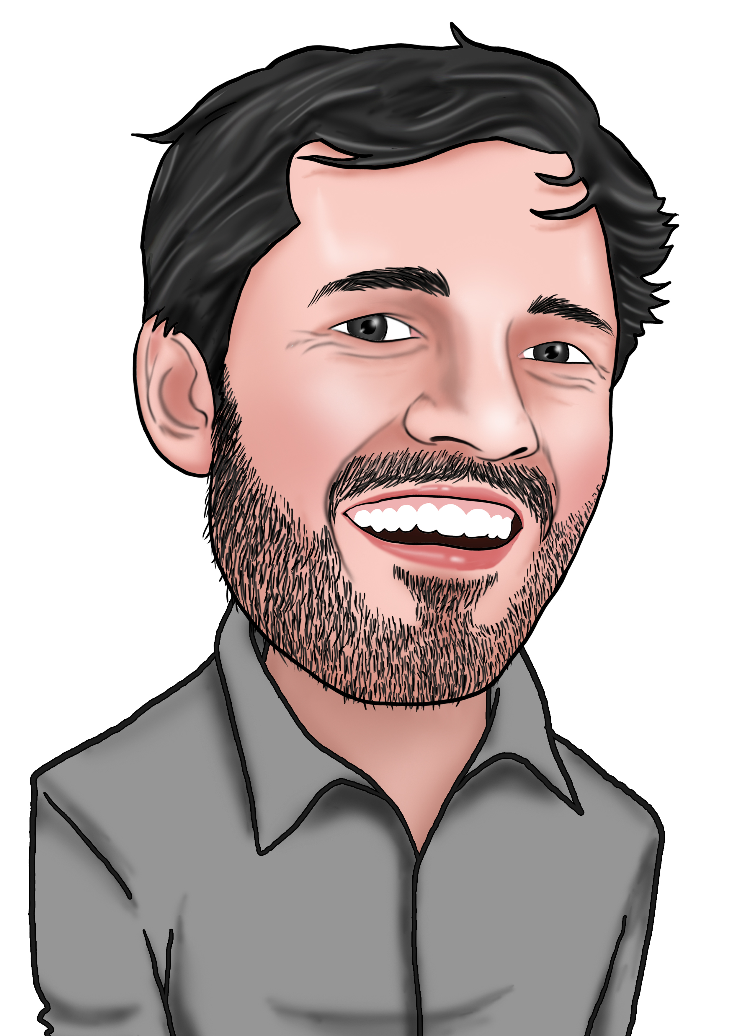
Dagfinn Bergsager
Leder utviklerteam på 12
Lager løsninger for forskning og annen datainnsamling via web og apper
Ansvarlig for verktøyvalg på UiO
Deltager i prosjekt for ny veileder fra datatilsynet

Slide 3
UiO og USIT
27 000 studenter
6 613 årsverk ansatte og 7,8 mrd i omsetning
Rangert som nr 62 i verden
USIT har ca 240 ansatte
Drifter og utvikler sentrale løsninger for UH-Norge

Slide 4
Hvordan klarer vi å utvikle mobilapper som samler inn sensitive personopplysninger? -jo, vi koder med og tenker innebygd personvern!

Slide 7
Opplæring
Illustrasjon hentet fra www.datatilsynet.no

Slide 8
Opplæring
Før: gjennomgang med sikkerhet og jus en gang i året
Nå: alle må ha et forhold til sikkerhet og jus
Utviklerforum med jevnlig fokus på personvern og sikkerhet
Sjekklister for utvikling av nye applikasjoner
I gang med ”obligatoriske” kurs for alle utviklere og driftere høsten 2017/våren 2018

Slide 9
Krav
Illustrasjon hentet fra www.datatilsynet.no

Slide 10
Prioriteringer for all utvikling
Sikkerhet og personvern
Bruksopplevelse for den som skal levere data
Funksjonalitet for den som samler inn data
-Vi skal alltid være best på sikkerhet og personvern!
-og fungere på alt utstyr for alle personer
-og være enkel og bruke for datainnsamler

Slide 11
Åpenhet
Åpen kildekode
Vilkår for bruk
Personvernerklæring
Vi forteller om sikkerhetstiltak og arkitektur
Åpne ROS-analyser som kan brukes som dokumentasjon for andre prosjekter
Tett dialog med Datatilsynet og personvernombud på OUS
REK og NSD kjenner godt til våre løsninger

Slide 12
Eksempel på ROS

Slide 13
Nye utfordringer med mobilapper
Mobilappen må lagre noe data
Når du leverte data sist
ID på hvem som har levert svaret
At du har installert appen kan kobles til at du har en diagnose
Dersom appen mister nett, kan det være behov for å legge data i kø
Data på mobiler blir ofte sikkerhetskopiert til Apple/Google

Slide 15
Design
Illustrasjon hentet fra www.datatilsynet.no

Slide 16
Design
Vi lager moderne mobilapper og legger det oppå eksisterende infrastruktur for forskning med Nettskjema og TSD.
(slik som Vipps ligger oppå UNIX)

Slide 17
Tjenester for sensitive data
Sikker forskningsplattform for UiO og andre offentlige forskningsinstitusjoner.
Alle prosjekter får sin egen sikre server
Logger inn remote på windows-server
En server per godkjenning (REK/NSD)
Egen brukerdatabase med 2 faktor innlogging
Begrensa mulighet for eksport av data

Slide 18
Tjenester for sensitive data
Forsker kan laste opp data
Arbeid med data skjer på serveren inne i TSD
SPSS/Excel, egen database, HPC, backup
Kan motta data fra åpen webside via Nettskjema
Kontinuerlig sikkerhetstestet

Slide 19
Nettskjema
Datainnsamling via nett
Forskjell fra QuestBack og tilsvarende
Vi håndterer sikkerhet og personvern
Gratis å bruke for de som har kjøpt den
Vi tilpasser den etter lokale behov
Mobilapper kan levere data via Nettskjema
Kan samle inn sensitive personopplysninger til TSD
UiO utvikler og drifter

Slide 22
Kommaseparert fil

Slide 24
Koding
Illustrasjon hentet fra www.datatilsynet.no

Slide 25
Vår metode: Scrumban → for å unngå personlig backlog
Morgenmøter med gjennomgang av tasks i Jira
Har en slags teamleder (faller naturlig)
Leder av morgenmøtet baseres på loddtrekning dagen før
Veldig mye morsommere med ny scrummaster hver morgen!
Hele tiden endringer i hvordan vi bruker og gjennomgår Jira
Hurra, vi er agile!

Slide 26
Vår metode: Scrumban
Alle oppgaver skal i jira
Ingen sprinter eller nøye estimering
Alle comitts i git skal godkjennens av minst en annen utvikler
Mye diskusjoner i Bitbucket

Slide 27
Vår metode: Scrumban
Hver story har en dedikert eier med ansvar for
IxD og Grafisk design
Sikkerhet og jus
Utvikling av tester
Produksjonsetting
Egen chattekanal
Brukerdok

Slide 28
Vår metode: Scrumban
Ekstra langt morgenmøte på mandagen
Første 15 min kun IxD (eget møte for mobilapper)
Jeg forteller hva som er viktigst denne uka
…og hva som ikke er viktig lengre
Overordnet hvem gjør hva
Demo fra forrige ukes releaser

Slide 29
Vår metode: Scrumban
Retrospekt en gang i måneden
Saker meldes inn i forkant
Gjennomgang av FELLES backlog en gang i måneden
Populært å finne issues som kan stenges

Slide 30
Verktøy
Høyere krav til at alle skal gjøre ting på samme måte
Programmeringspråk
Rammeverk
Software på Mac
Lisenser blir dyrere og dyrere…og strengere innkjøpsregler
Mye ligger i skyen med shady vilkår
Har egne rutiner for ROS av programvare
Scanne endringer i TOS…+++

Slide 31
Test
Illustrasjon hentet fra www.datatilsynet.no

Slide 32
Bruk av personopplysninger i test
Lovens krav gjelder også på testdata – det samme vil det gjøre etter GDPR
Hovedregel ved UiO: Testing skjer på testdata
Enten databaser hvor opplysningene har blitt anonymisert eller egne databaser med fiktive data
Tung vei å gå, men gikk gjennom til slutt

Slide 33
Systematisk testing
Alle apper pentestes før produksjon
Endringer brukertestes av UX
Utvikler som eier story med ny feature er ansvarlig for testing på browsere/mobiler

Slide 34
Bug Bounty
Skal henge den opp på IFI
Kjøpte inn premier
Spent stemning…
Hele teamet begynte å tette hull jeg ikke ante eksisterte…
Allerede før vi har hengt opp plakater har vi tettet en rekke hull
→HURRA!
+ at IT-sikkerhet ble litt redde ☺

Slide 35
Produksjonsetting
Illustrasjon hentet fra www.datatilsynet.no

Slide 36
DevOps
Produksjonsetter flere ganger om dagen uten nedetid
Avhengige av automatiske tester som kjører hver gang
Gjennomtenkt testdekning (ikke fullstendig)
Alle på teamet prodsetter

Slide 37
Nøye på data som lagres i mobilapp
Risikovurdert hver app hvilke data som kan lagres i appen
Pinkode
StudieID håndteres som passord (Keyring)
Bilder og lyd legges kryptert i kø dersom nett mangler
Data i kø er ikke lesbare i appen
Nøye kontroll over hva som blir tatt backup av

Slide 38
Forvaltning
Illustrasjon hentet fra www.datatilsynet.no

Slide 39
Skanner jevnlig data
Leter etter publiserte fødselsnummer hver natt
Markerer alle skjema som samler inn personinformasjon
Fjerner automatisk persondata som vi vurderer som lite relevante
Varsler bruker om hvilke personopplysninger som blir lagret

Slide 40
Scanning av kode
Alle kode (i all utviklet software) og underliggende biblioteker og avhengigheter scannes hver natt for sårbarheter
Basert på top ten OWASP

Slide 42
Logging
Før:
Logget alt evig
Nå:
Logger minst mulig
Sletter alle logger etter 3 måneder
Egne verktøy for å se trender
Loggnivå øktes betraktelig dersom du har utvidede rettigheter
Innlogget med driftsbruker eller er superbruker
Lagrer logger lengre
+ for kliniske studier…

Slide 43
Registrere systemer som samler inn persondata
Forskningsprosjekter kontrolleres av NSD og REK
Eksternt personvernombud
Administrative systemer har måtte registrere hvilke personopplysninger de samler inn i egen webapp
Lansert for ca 10 år siden
Internt personvernombud

Slide 45
Ny løsning som både har forskningsprosjekter for administrative systemer som behandler personopplysninger lansert denne høsten

Slide 47
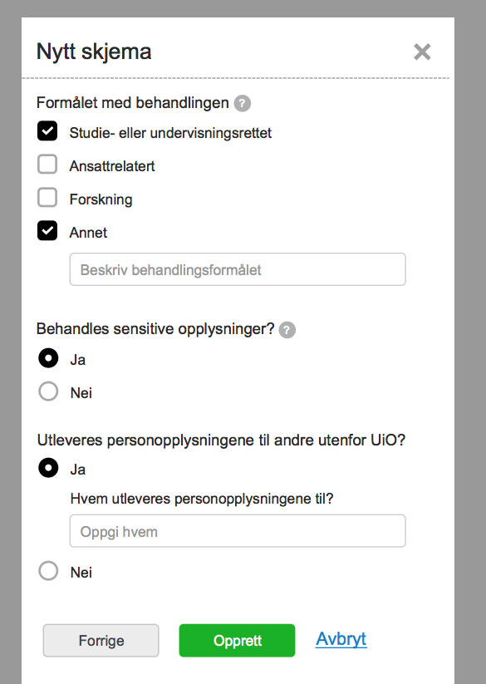

Slide 48
Hva gjør vi når vi oppdager/mistenker avvik?
Klare rutiner for hendelseshåndtering som skal følges
Dedikert team som er trent for situasjonene
Institusjonene kjenner godt til rutinene
Kartlegging av situasjonen og vurderer /iverksetter tekniske tiltak
Eks. fjerner tilganger og kartlegger hvem som har aksessert informasjonen

Slide 49
Hva gjør vi når vi oppdager/mistenker avvik?
Behandlingsansvarlig vurderer hendelsen og hvem som skal kontaktes
Informasjon til de registrerte
Rapport sendes til personvernombudet som vurderer om Datatilsynet skal varsles

Slide 50
demo

